Slide 1
Познавательно-творческий проект на тему: «Осенний калейдоскоп». Воспитатель: Малькова Наталья Петровна
Prezentacii.com

Slide 2
Тип проекта: педагогический познавательно-творческий
Классификация: краткосрочный (1 месяц)
Состав участников: групповой
Участники проекта: дети группы «ЁЖИКИ», родители, воспитатель группы.

Slide 3
Цель проекта:
· познакомить детей с сезонными изменениями в природе, с цветовой гаммой, присущей осени.
· формировать у детей интерес к окружающему миру, родной природе.

Slide 4
Задачи проекта:
дать детям знание об осени, ее признаках и явлениях;
развивать речь, вовлекая детей в разговор во время рассматривания книг, иллюстраций;
формировать умение слушать, понимать и отвечать на вопрос воспитателя;
формировать навыки организованного поведения в группе детей, доброжелательные отношения друг к другу;
формировать эмоциональную отзывчивость на музыкальные произведения.

Slide 5
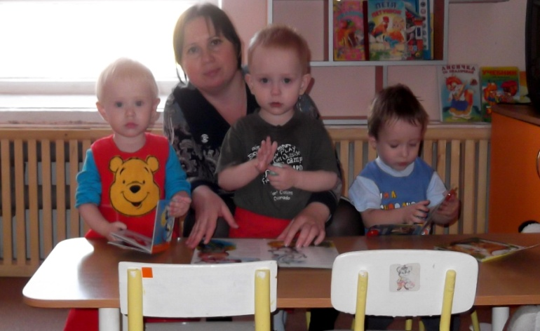
Книжный теремок
В группе оформлен содержательный уголок книги «КНИЖНЫЙ ТЕРЕМОК». Дети рассматривают иллюстрации и книги и учатся слушать, понимать и отвечать на вопросы.

Slide 6
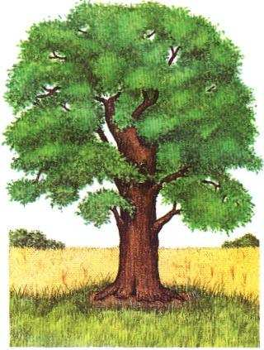
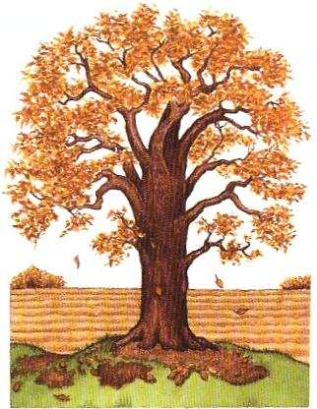
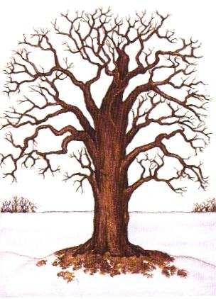
Осень - это переход от лета к зиме.

Slide 7
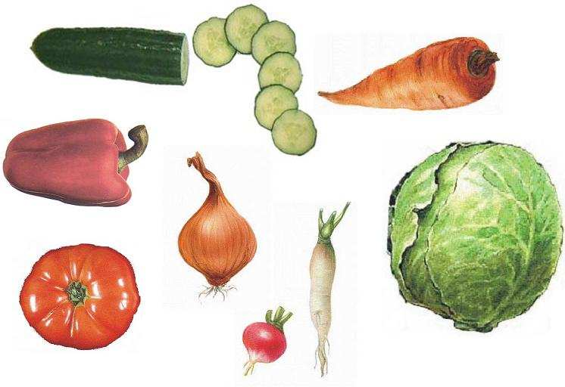
В начале осени еще тепло. В это время в садах и на огородах созревает много овощей...
ОВОЩИ

Slide 8
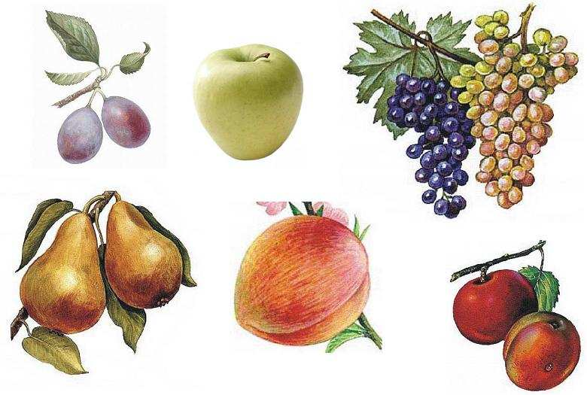
... и фруктов...
ФРУКТЫ

Slide 9
Музыкальное занятие

Slide 10
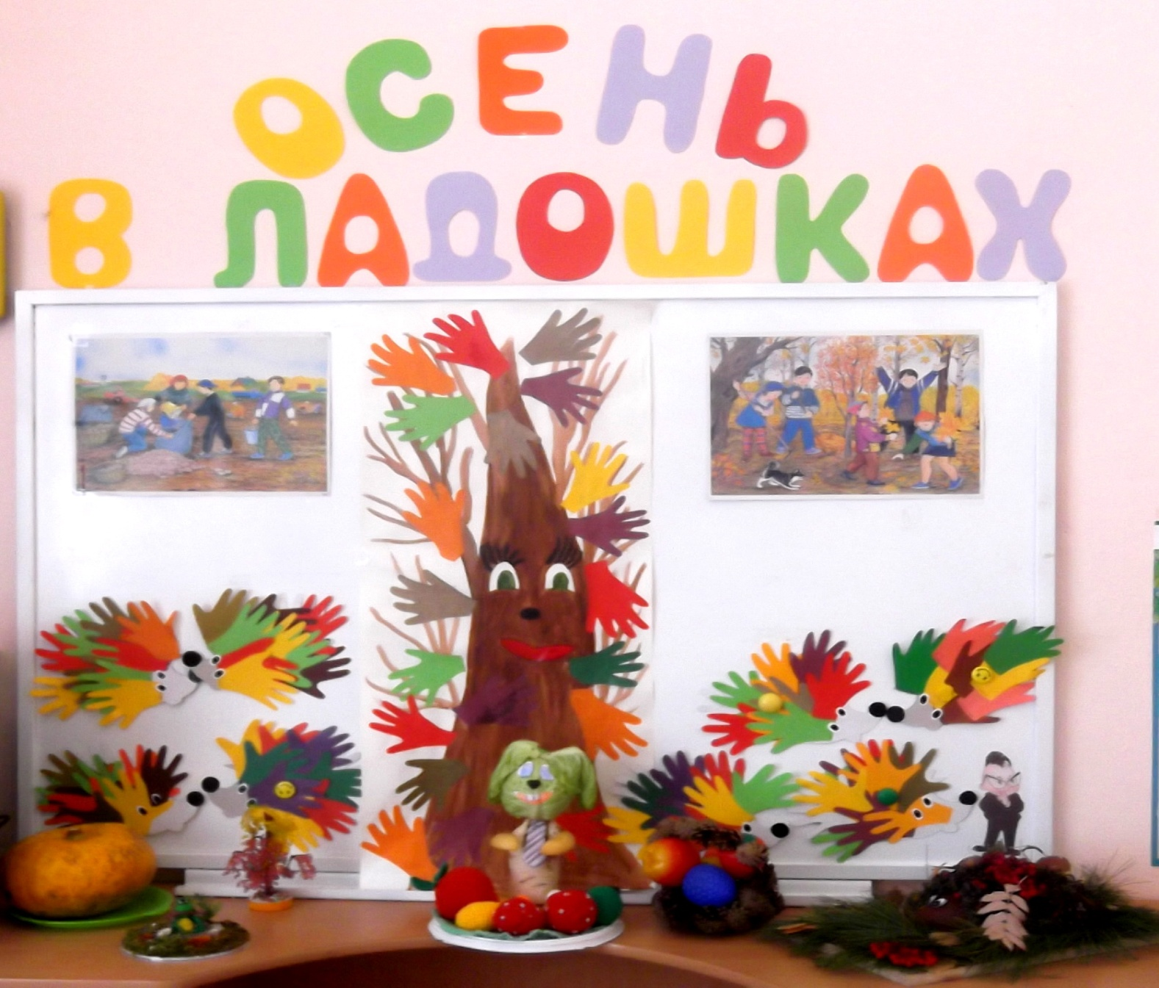
Наша выставка
Prezentacii.com

Slide 11
Ясельная группа «ЁЖИКИ»
Вот такая замечательная выставка у нас открылась благодаря нашим родителям. Дети тоже очень постарались!!! Мы ещё совсем маленькие, но проявили большой интерес к окружающему миру и родной природе.

Slide 12
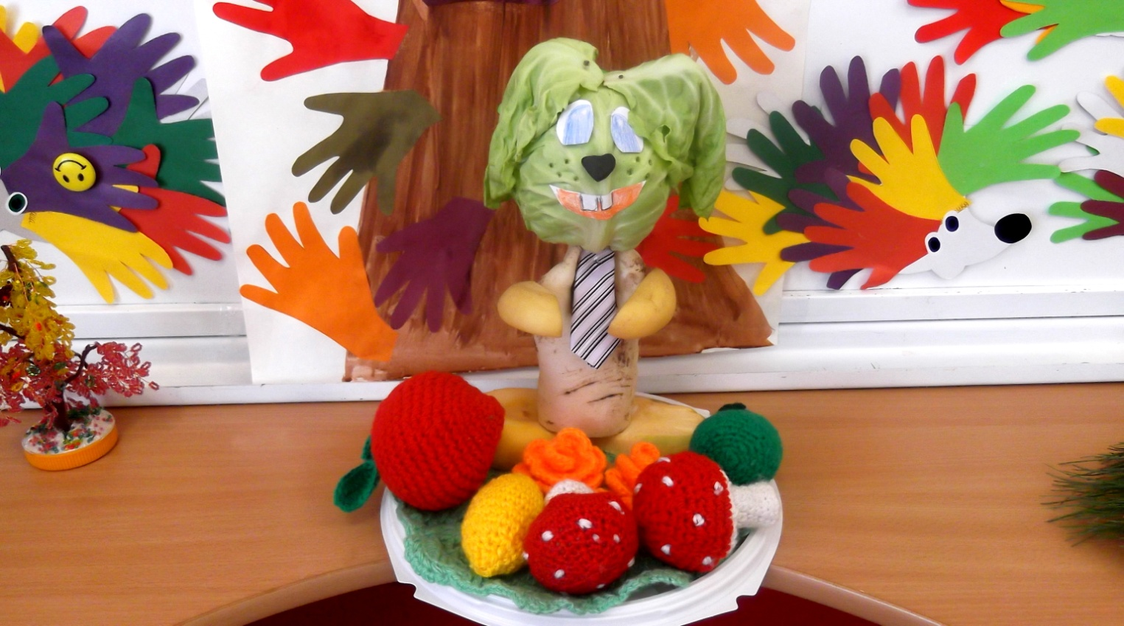
«УРОЖАЙ БАРБОСКИНЫХ» Берсенёв Сашенька с мамой Ольгой Александровной
Prezentacii.com

Slide 13
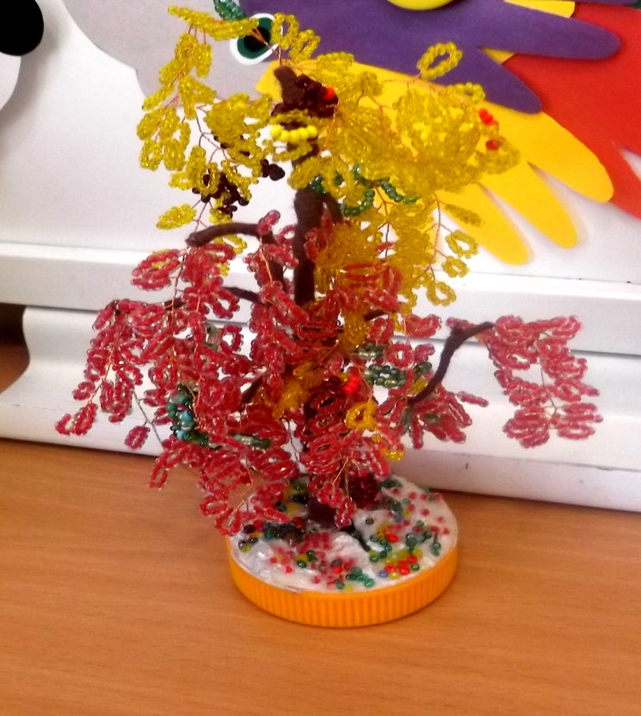
Веселова Лерочка с мамой Ириной Александровной
ОСЕННЕЕ ОЧАРОВАНИЕ
Prezentacii.com

Slide 14
Тарасова Виктория с мамой Екатериной Владимировной
Заботливый ёжик

Slide 15
Пантюхов Матвей с мамой Алёной Сергеевной
Совушка и Крокодил
Гусеничка

Slide 16
«ЛЕБЕДИ НА КОРАБЛЕ» Пантюхов Матвей с мамой Алёной Сергеевной

Slide 17
Оришина Арианочка с мамой Юлией Алексеевной «Царевна-лягушка»
Со стрелою я сижу, и Ванюшу очень жду.
Знаю он за мной придёт, и с собою заберёт.

Slide 18
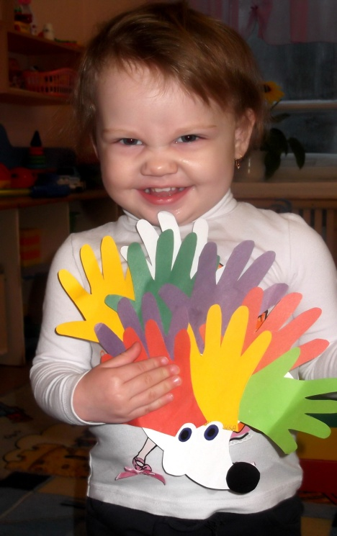
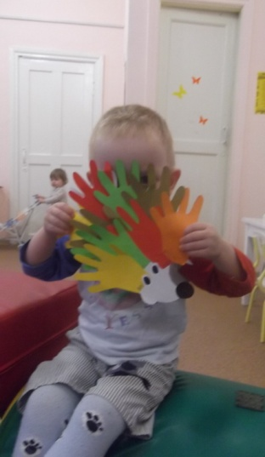
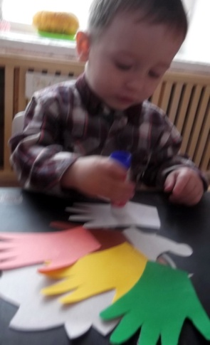
Мы тоже очень сталась и вот какие у нас получились ёжики

Slide 19
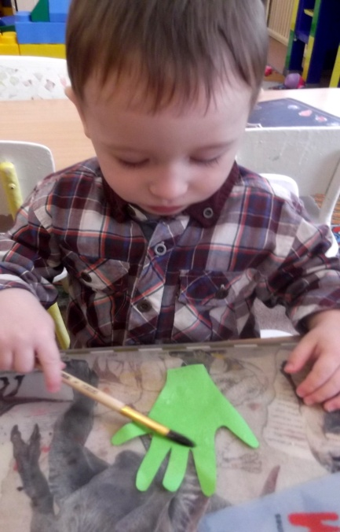
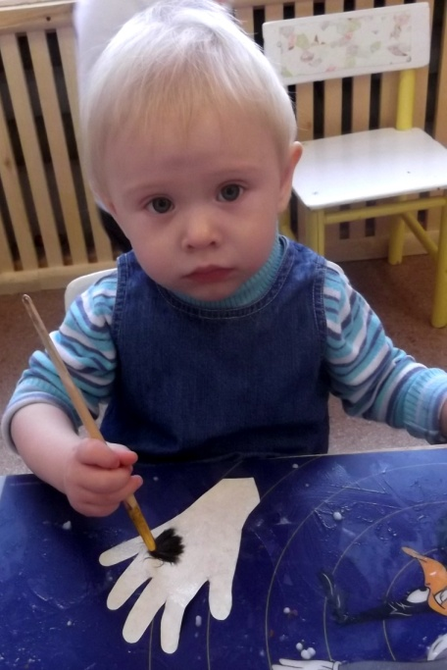
ЧУДО-ДЕРЕВО
Наша первая коллективная работа

Slide 20
Результат:
Дети проявляют интерес к сезонным изменениям в природе, участвуют в разговоре во время рассматривания иллюстраций и книг, отвечают на вопросы, эмоционально отзывчивы. Наличие положительного эмоционального отношения и интереса к содержанию игр совместно с воспитателем.

